Slide 1
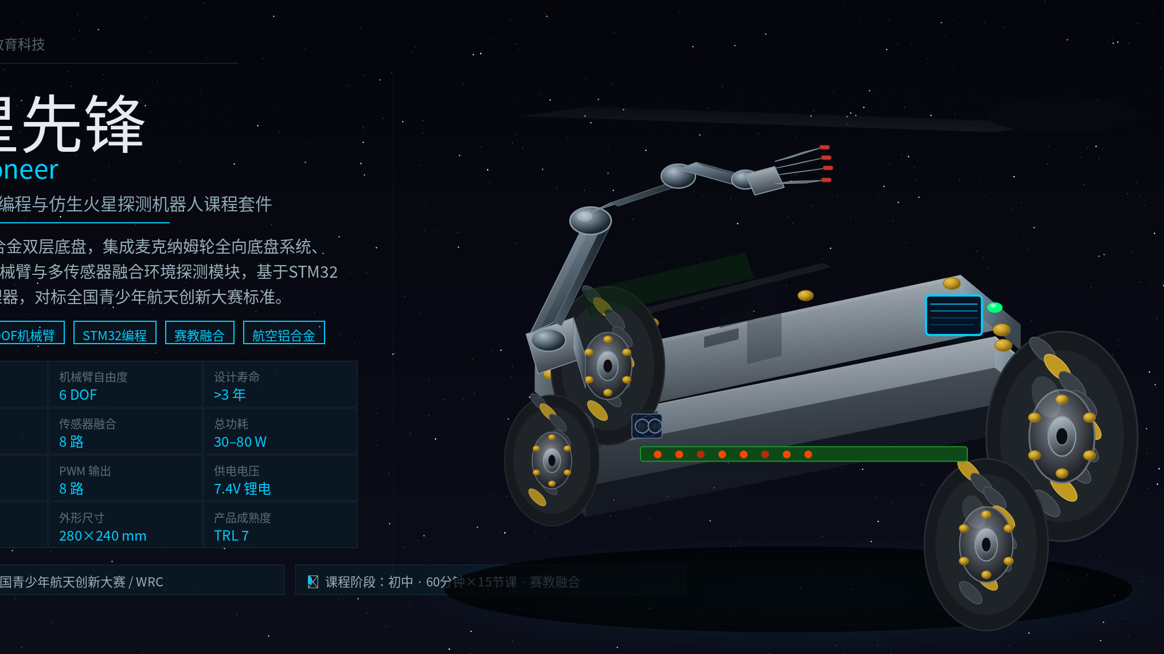
火星先锋
Mars Pioneer
面向初一学生的嵌入式编程与仿生火星探测机器人课程大纲
15课时 · STM32 · 麦克纳姆轮 · 机械臂 · 传感器 · 模拟赛事

Slide 2
MARS PIONEER | 初一航天机器人课程
课程定位
把“火星探测任务”拆成初一学生能完成的工程挑战
对象
课时
平台
产出
初一年级学生
有图形化/基础编程经验更佳
以小组协作为主要学习方式
共15节课
每节60分钟
14节核心学习 + 1节模拟赛事/展示
STM32主控
全向底盘
机械臂与多传感器系统
能跑、能看、能抓、能判断
完成一次火星任务式综合演示
课程主线：认识硬件 → 控制运动 → 感知环境 → 完成任务 → 复盘表达
火星先锋课程大纲 · 02

Slide 3
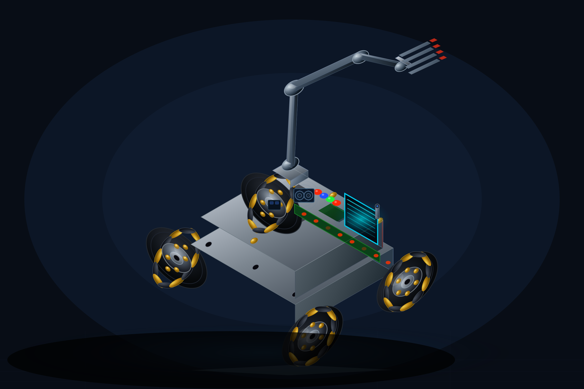
MARS PIONEER | 初一航天机器人课程
初一适配原则
保留真实工程味道，但降低数学和代码门槛
先任务，后公式
先让小车前进、横移、转向，再回头解释轮子为什么这样转。
先调用，再理解
先用 SpaceCommon 库完成基本控制，再逐步拆开 GPIO、PWM、IIC、SPI。
先现象，后调参
巡线、机械臂、避障都用可观察现象引入，通过测试记录理解参数。
火星先锋课程大纲 · 03

Slide 4
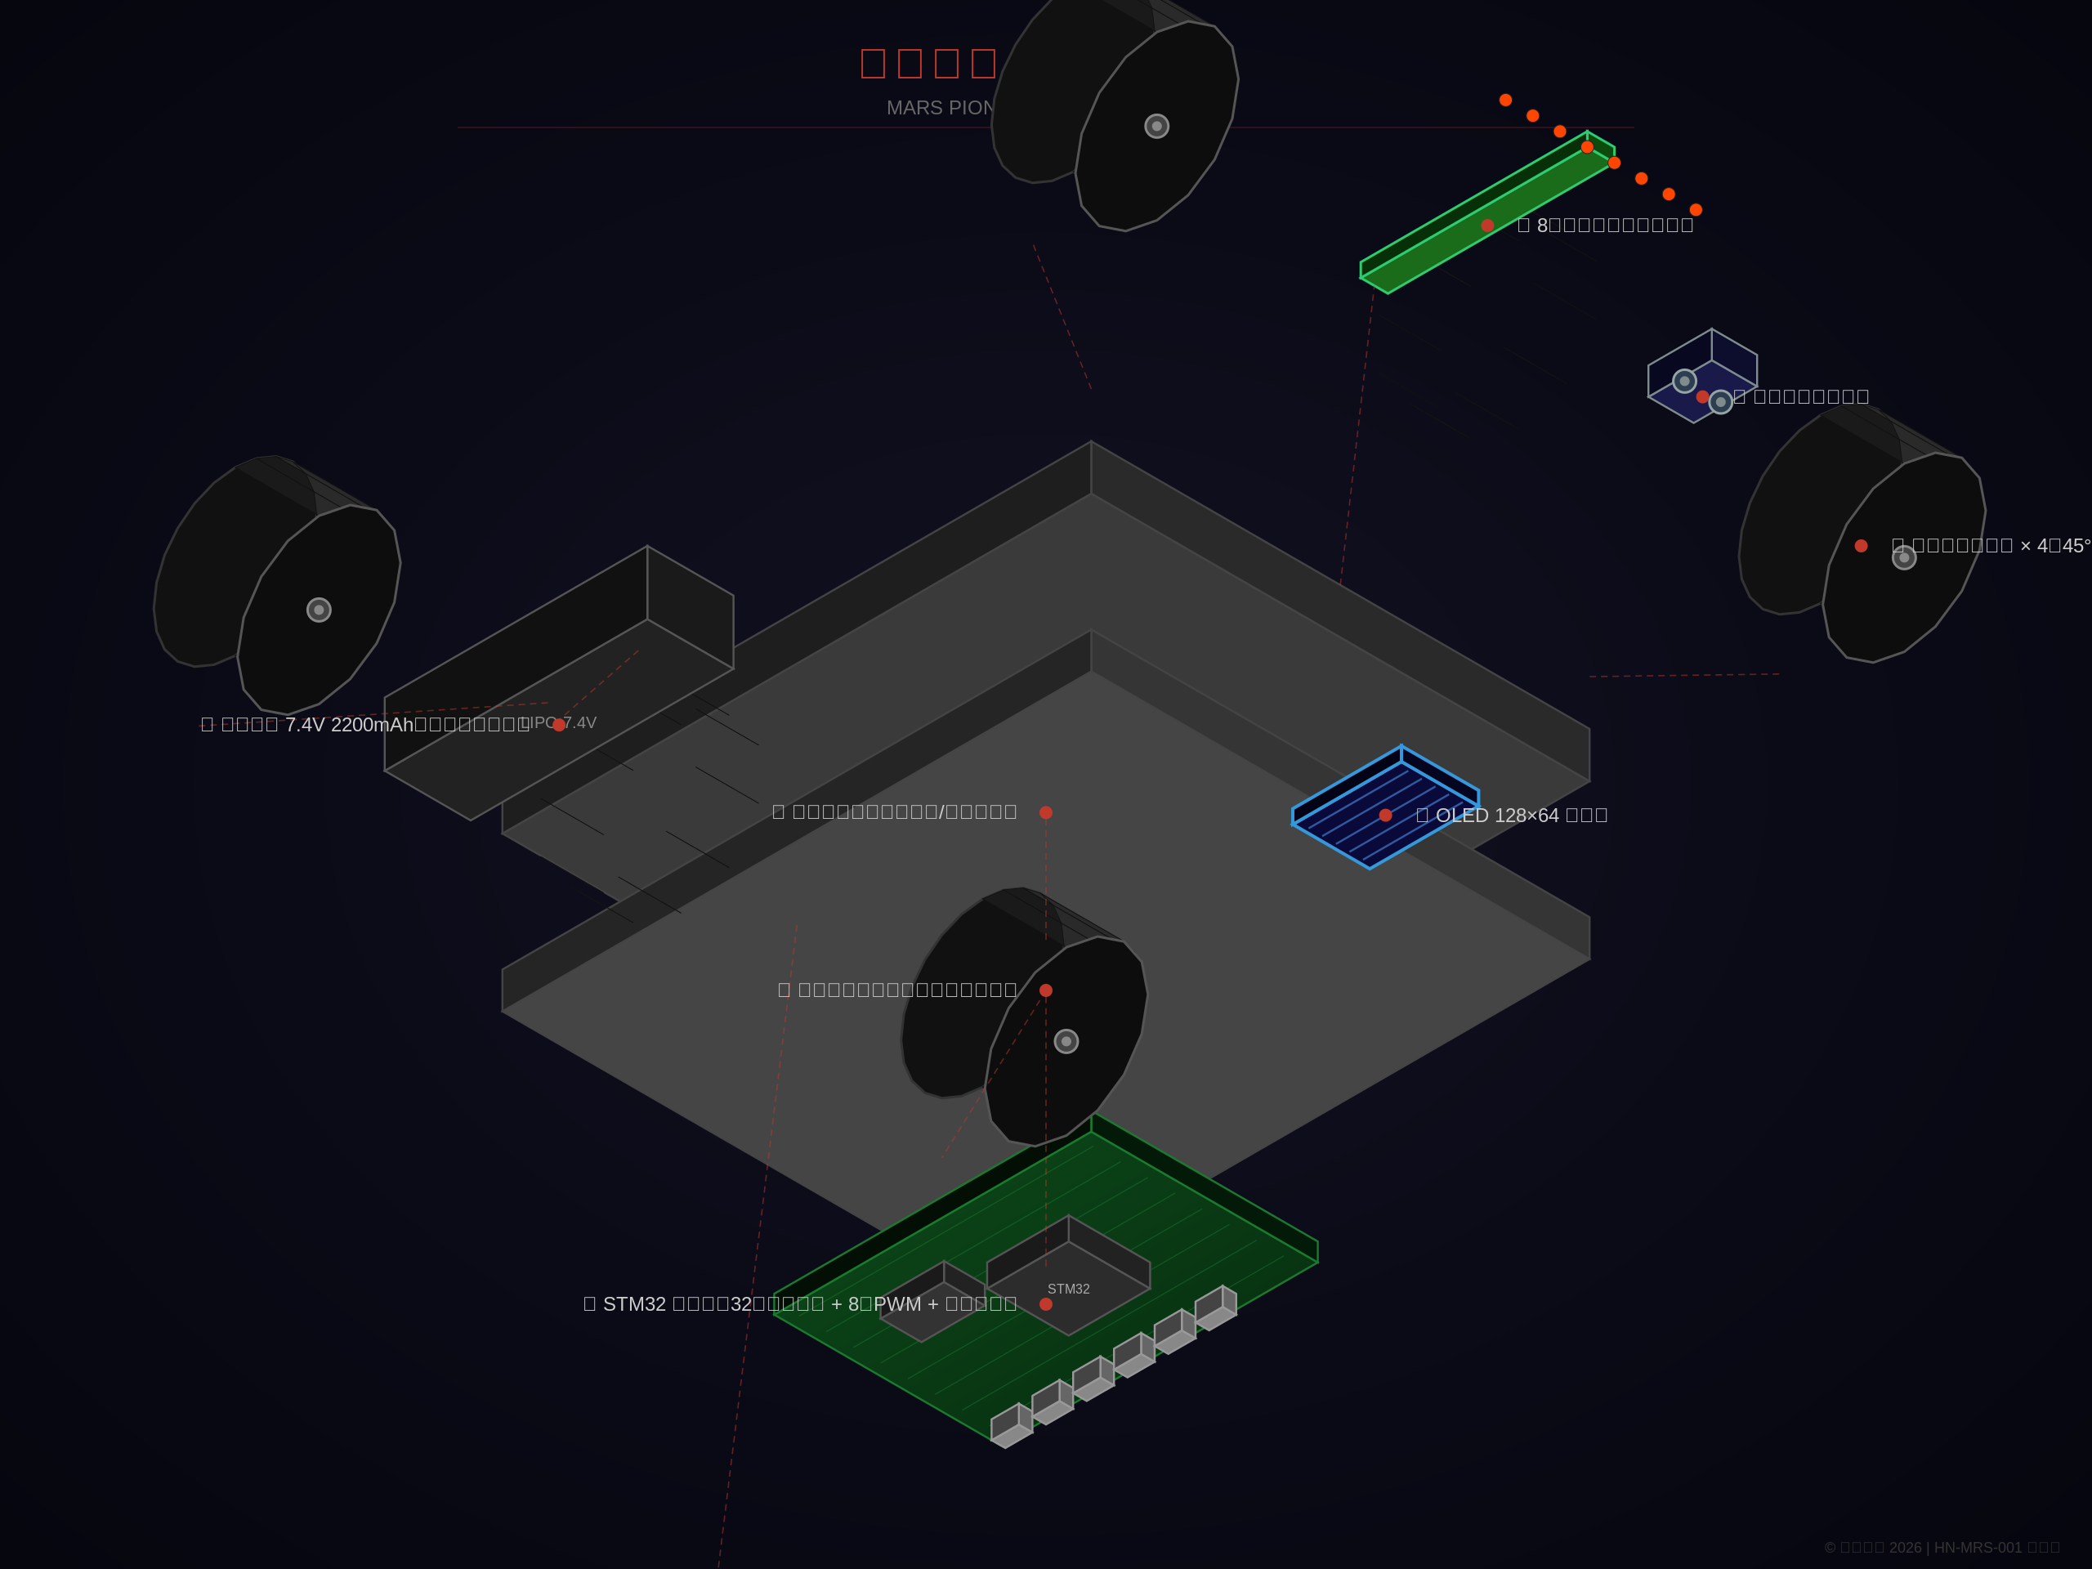
MARS PIONEER | 初一航天机器人课程
硬件平台概览
三层架构支撑从单模块到系统集成的学习路径
上层：控制与交互
STM32主控、蓝牙通信、PS手柄、OLED显示、RGB状态灯
中层：环境与运动感知
8路红外巡线、超声波、光亮、温湿度等传感器
底层：执行与供电
四轮独立电机、麦克纳姆轮、机械臂舵机、双路供电
火星先锋课程大纲 · 04

Slide 5
MARS PIONEER | 初一航天机器人课程
课程能力地图
五个阶段从“会操作”走向“会设计、会解释”
1
2
3
4
5
基础夯实
遥操作控制
环境感知
综合实战
模拟赛事
L01-L03
开发环境、结构认知、全向移动
L04-L06
蓝牙遥控、机械臂、采样协同
L07-L09
环境监控、巡线、状态机切换
L10-L13
能源抢夺、越野、运输、Debug
L14-L15
计时赛、工程日志、路演答辩
火星先锋课程大纲 · 05

Slide 6
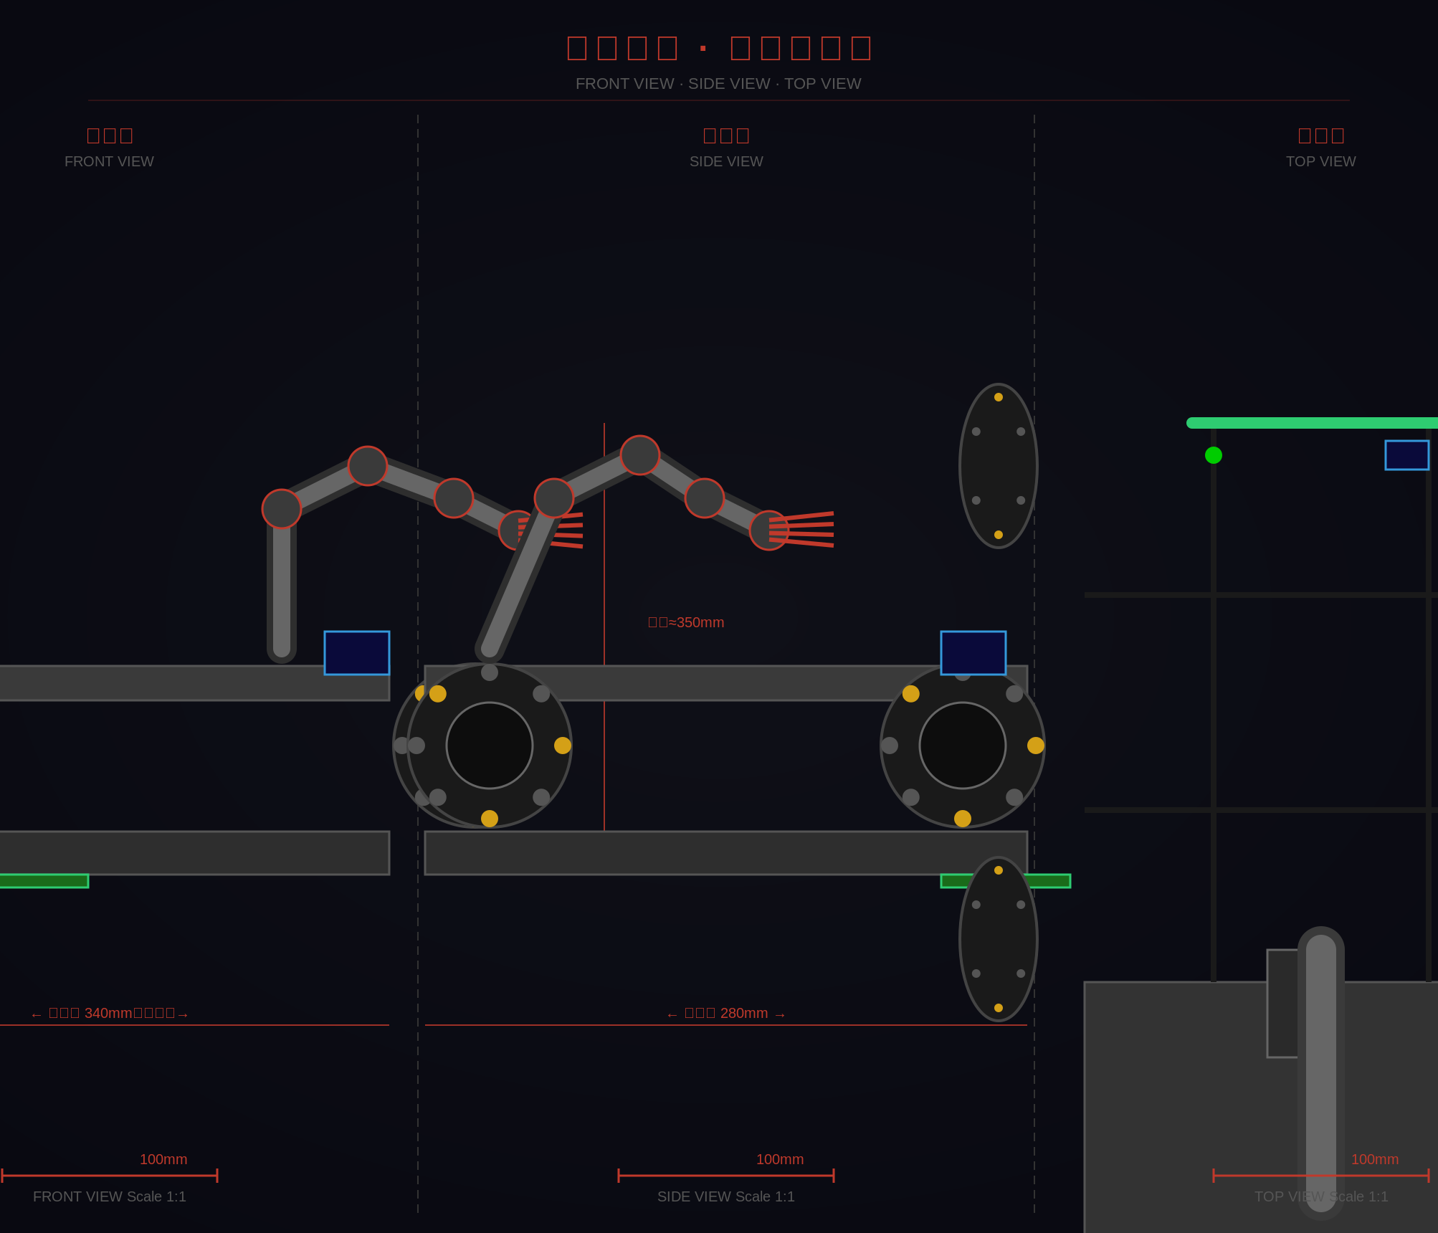
MARS PIONEER | 初一航天机器人课程
第一章：基础夯实
硬件认知与运动学入门
L01
航天史与开发环境
认识太空车与STM32
作品：完成第一个可运行工程
L02
结构与数据显控
IIC与OLED显示
作品：做出“火星仪表盘”
L03
麦克纳姆轮全向移动
四轮方向组合与PWM
作品：小车走正方形并回到起点
初一处理方式：用“轮子方向表”和实测现象代替复杂矩阵推导。
火星先锋课程大纲 · 06

Slide 7
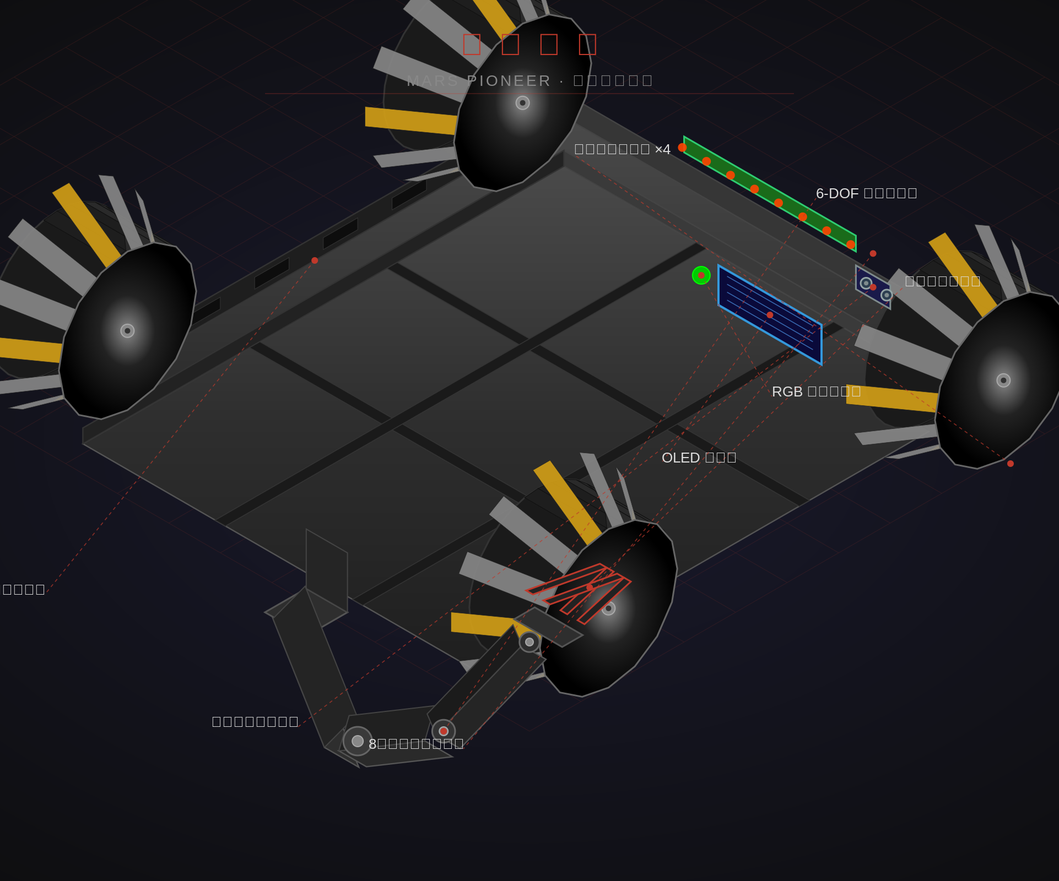
MARS PIONEER | 初一航天机器人课程
第二章：遥操作与执行
从手柄控制到机械臂采样任务
L04
蓝牙通讯与底盘遥控
手柄数据映射到轮速
作品：实现底盘遥控
L05
机械臂抓取
舵机角度与预设姿态
作品：完成连续抓放任务
L06
采样空间协同
底盘粗定位+机械臂精抓取
作品：完成月壤采样流程
关键问题：信号中断、小车震动、机械臂多解，都是工程系统必须处理的真实问题。
火星先锋课程大纲 · 07

Slide 8
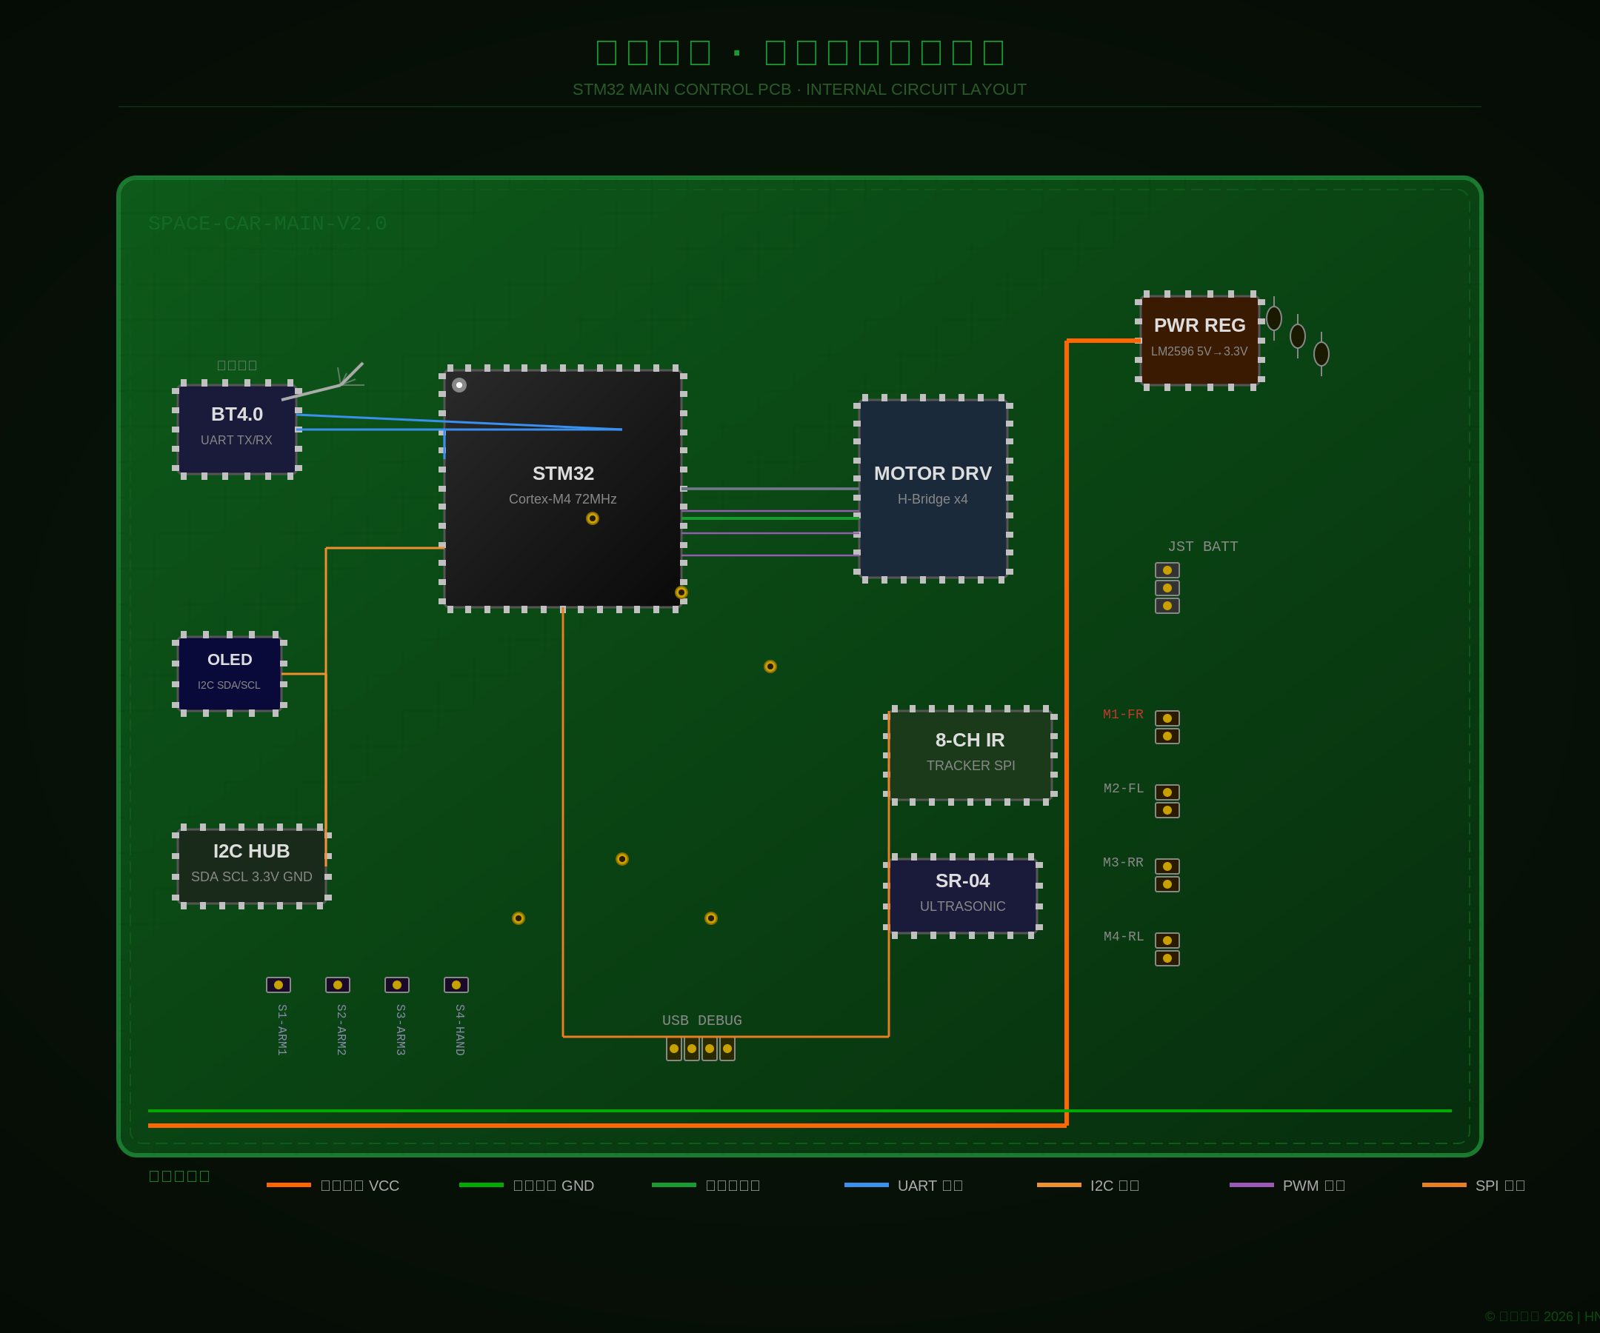
MARS PIONEER | 初一航天机器人课程
第三章：环境感知
自动驾驶入门：让机器人看见、判断、切换模式
L07
环境监控预警
温湿度、光照、多级报警
作品：环境监控面板
L08
颜色识别与巡线
红外/颜色传感器+基础PID
作品：稳定通过弯道赛道
L09
复杂路况与切换
有限状态机与路标识别
作品：实现人机热切换
初一处理方式：PID只讲“偏得越多，纠得越多；变化越快，提前刹一刹”。
火星先锋课程大纲 · 08

Slide 9
MARS PIONEER | 初一航天机器人课程
第四章：综合实战
把底盘、机械臂、传感器和策略合成完整任务
L10 能源抢夺战
L11 陨石坑越野
L12 基地运输
L13 故障排查
自动导航到能源区
手动抢夺与装载
记录任务耗时
调节PWM功率
设计脱困策略
测试崎岖路况
起点装载
循迹行驶
定点投放与返航
断线、参数、逻辑故障
用日志和二分法定位
完成故障报告
这一章的目标不是“程序一次写对”，而是让学生经历真实工程的测试、失败、修复、再测试。
火星先锋课程大纲 · 09

Slide 10
MARS PIONEER | 初一航天机器人课程
第五章：模拟赛事与表达
从会做任务，走向会展示方案、解释数据
L14 全真模拟计时赛
L15 工程日志与路演答辩
对标航天主题赛事规则
完成赛前检查、3分钟计时任务、裁判评分
赛后用录像复盘失误点
整理学习记录和实验数据
制作5分钟项目展示
回答硬件、算法、风险相关问题
最终成果：一台能执行任务的火星漫游车 + 一份能讲清楚设计逻辑的学生项目汇报。
火星先锋课程大纲 · 10

Slide 11
MARS PIONEER | 初一航天机器人课程
15节课总览
每节课都有明确的课堂作品和可观察结果
课时
课程主题
核心学习
课堂作品
L01
开发环境
LED、GPIO、工程创建
流水灯程序
L02
结构显控
IIC、OLED、模块识别
车载仪表盘
L03
全向移动
麦克纳姆轮、PWM
正方形路径
L04
遥控通信
蓝牙、手柄数据
底盘遥控
L05
机械臂
舵机、姿态库
连续抓放
L06
采样协同
底盘+机械臂时序
月壤采样
L07
环境监控
温湿度、光照、报警
环境面板
火星先锋课程大纲 · 11

Slide 12
MARS PIONEER | 初一航天机器人课程
15节课总览（续）
从感知控制进入综合任务和赛事表达
课时
课程主题
核心学习
课堂作品
L08
识别巡线
颜色/红外、PID
稳定巡线车
L09
人机切换
状态机、路标识别
自动/手动切换
L10
能源抢夺
任务分解、路线策略
抢夺任务脚本
L11
陨石坑越野
功率分配、脱困
越野参数组
L12
基地运输
动作队列、容错
自动运输闭环
L13
系统Debug
日志、二分法、看门狗
故障报告
L14
模拟计时赛
规则、计时、评分
正式比赛成绩
L15
路演答辩
工程日志、数据展示
5分钟项目汇报
火星先锋课程大纲 · 12

Slide 13
MARS PIONEER | 初一航天机器人课程
教学组织建议
让课堂更适合初一学生的节奏
小组分工
课堂节奏
安全与管理
建议3-4人一组
驾驶员：操作与测试
程序员：代码与调参
工程师：接线与记录
讲解员：整理汇报
10分钟情境导入
15分钟知识拆解
25分钟动手任务
10分钟复盘展示
上电前检查接线
机械臂运动区不伸手
锂电池规范充放电
每节课保留工程日志
教师重点：不要只看“有没有跑起来”，更要看学生是否能解释为什么这样设计。
火星先锋课程大纲 · 13

Slide 14
MARS PIONEER | 初一航天机器人课程
评价方式
用过程性证据评价工程学习，而不只看最终比赛名次
硬件装调
模块识别、接线规范、上电自检
20%
程序实现
功能完整、代码结构、调试记录
30%
任务表现
巡线、抓取、运输、赛事得分
25%
工程表达
日志、数据、复盘、答辩表现
25%
火星先锋课程大纲 · 14

Slide 15
课程最终画像
学生不只是“拼好一辆车”，而是能用工程语言说明：它如何移动、如何感知、如何决策、如何完成一次火星任务。
建议交付：学生工程日志、任务演示视频、课堂代码包、5分钟项目路演PPT。

